Slide 1

Napier kemikleri ve John Napier

Slide 2
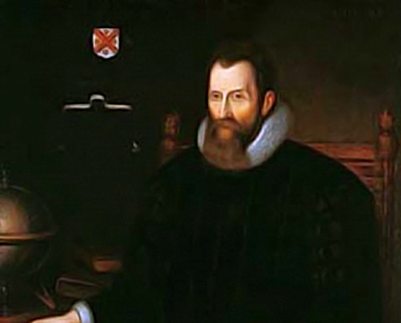

John Napierin Hayatı
John Napier, 1550 yılında İngiltere, Edinburg’da varlıklı bir ailede doğmuştur. Babası Archibald Napier, annesi Janet Bothwell’dir. Merchiston Baronu da olan John Napier bir İskoç soylusuydur. Çok zeki bir çocuktu ve 1563 yılında on üç yaşındayken St. Andrews Üniversitesi’ne kabul edildi. Özellikle Trigonometri ve hesaplama tekniklerine ilgi duydu. John Napier Saint Andrews kentinde Saint Andrews Üniversitesinde eğitim görmüş ve matematiği de içinden gelen bir merak olarak izlemiştir. St Salvator Koleji’nde yatılı kalmaya ve üniversite eğitimine devam etti. Üniversitenin müdürü John Rutherford, kişisel olarak John Napier'in bakımını üstlendi. Yine burada St Andrews’dayken, teolojiyle ilgilenmeye başladı, hayatının geri kalanı boyunca da bu ilgisi devam etti.

Slide 3
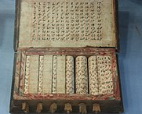
Napier Kemikleri
Napier'in kemikleri, John Napier tarafından oluşturulan bir abaküstür. Pratik olarak çarpma, bölme ve karekök alma işlemleri için kullanılabilir. Napier, bu eserini Rabdology adıyla 1617'nin sonunda, İskoçya Edinburgh'da yayımlamıştır. Napier'in kemikleri, Napier'in adıyla ilişkili olan logaritma ile aynı şey değildir.

Slide 4
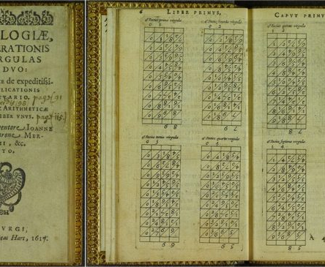
Yaptığı Buluşlar
İskoç matematikçi John Napier (1550-1617) logaritmayı bulmuştur. Ayrıca, bilgisayarların öncüsü olarak kabul edilen Napier'in çubuklarını geliştirerek çarpma, bölme, karekök alma gibi karmaşık hesaplamaları yapabilmiştir.

Slide 5
BENİ DİNLEDİĞİNİZ İÇİN TEŞEKKÜRLER

